Slide 1
HOVORME O JEDLE
Základná škola s materskou školou Muráñ
Zelenina a ovocie

Slide 2
Zoznam všetkých zrealizovaných aktivít školy
Ovocné špízy 1. A
Ovocníčkovia 2. A
Pod pokrievkou, Hádaj kto som 2. B
Zdravá abeceda 3. A
Korenie života 4. A
Družinárske soaré ŠKD
Koláž 5. B
Desiata so Stelou 8. A
Na muránskom dvore ZŠ s MŠ

Slide 3
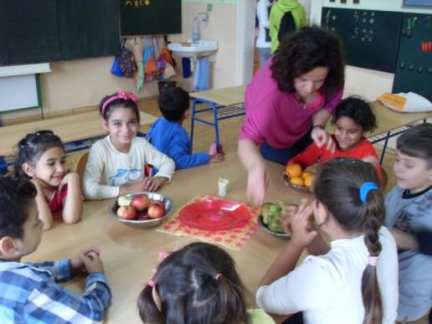
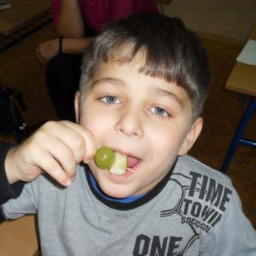
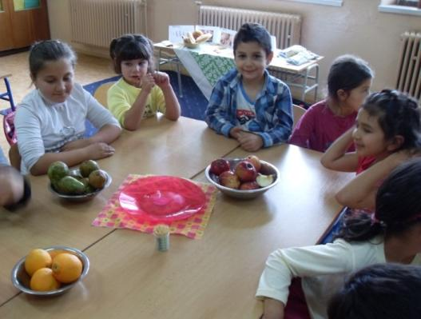
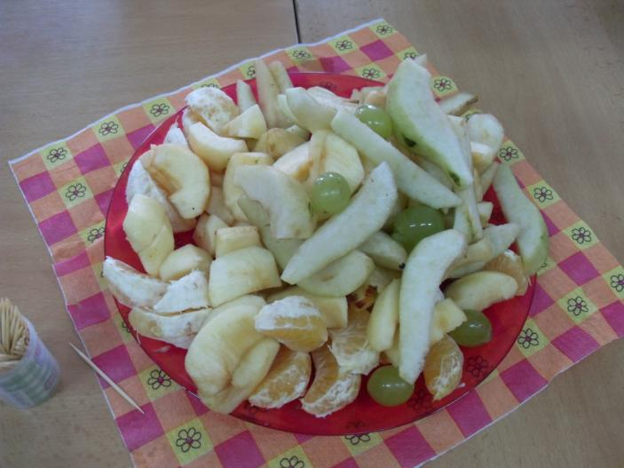
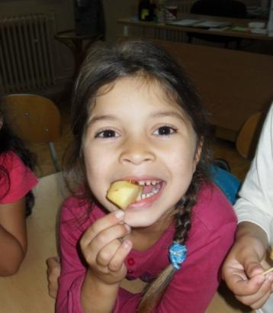
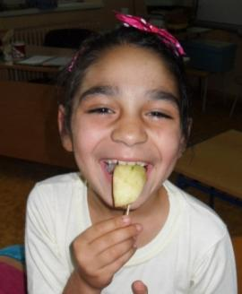
Ovocné ŠpíZY
Spadla hruška zelená,
rovno nám do taniera.
Ani by ju nenapadlo,
že napichne sa na špáradlo.
›
A tak hľadí zdesene,
že na konci jesene,
napichnutú spolu s hroznom,
že ju dajú zožrať drozdom.
›
Už je pozde, milý drozde,
s prázdnym bruchom zostaneš,
naši malí neváhali,
žiaden špíz nedostaneš.
9 žiakov
1. A trieda

Slide 4
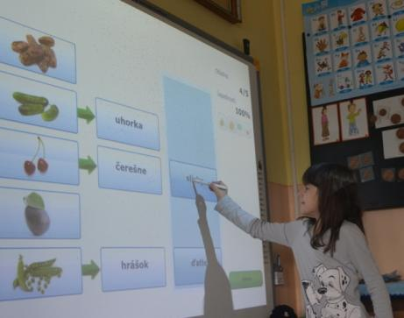
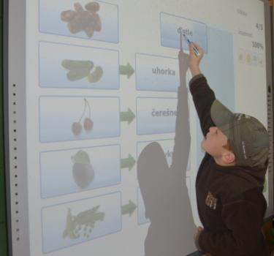
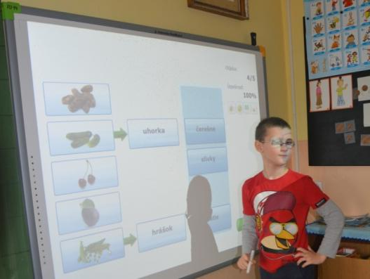
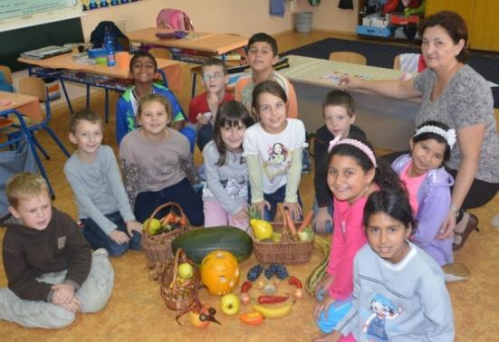
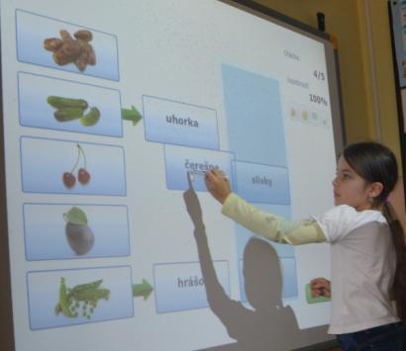
Jedným prstom po tabuli,
učíme sa o cibuli,
prešmyčky a hádanky,
zaspievame spievanky.
Po zvládnutí testíčkov,
zhotovíme ovocníčkov.
O
V
O
C
N
Í
Č
K
O
V
I
A
12 žiakov
2. A trieda

Slide 5
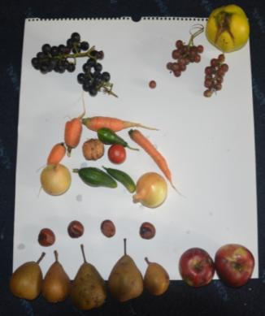
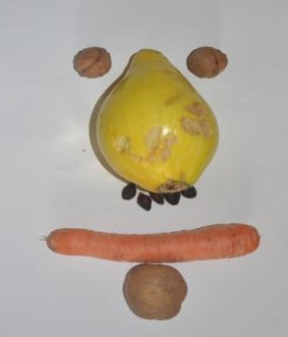
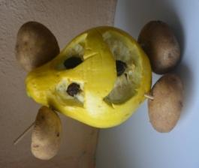
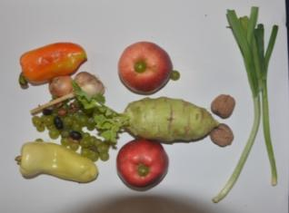
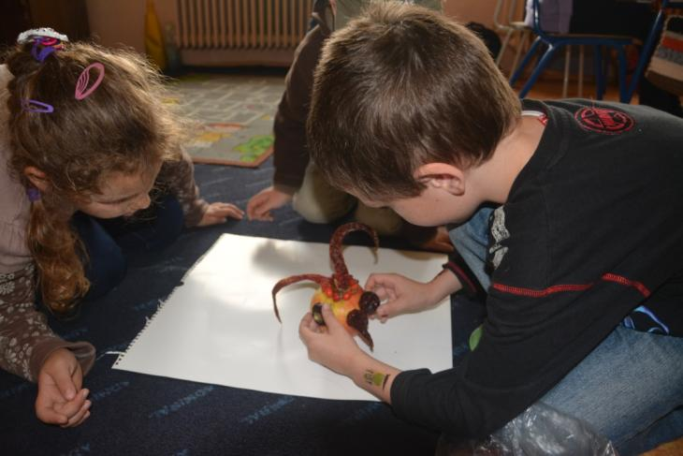
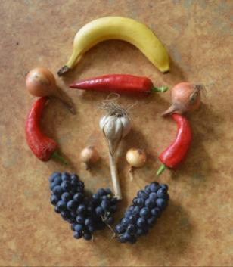
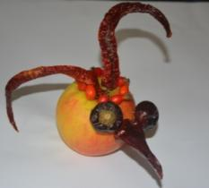
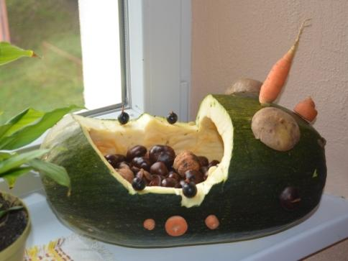
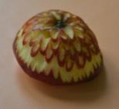
›
O
V
O
C
N
ÍC
K
O
V
I
A
12 žiakov
2. A trieda

Slide 6
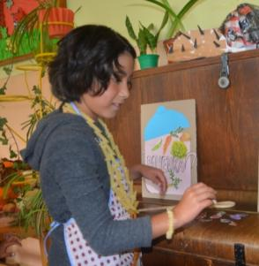
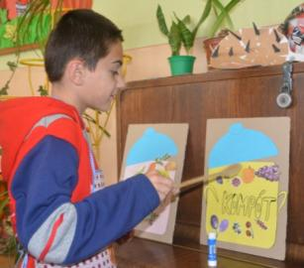
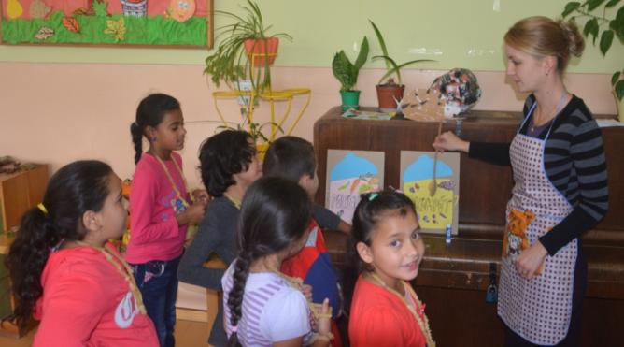
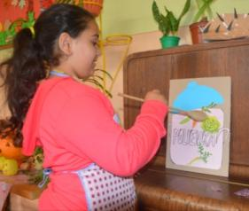
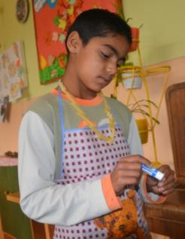
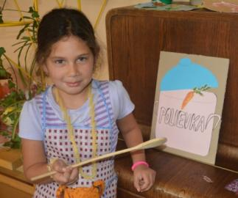
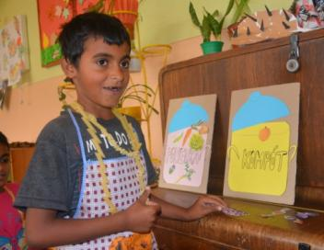
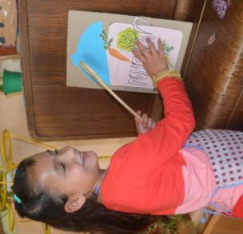
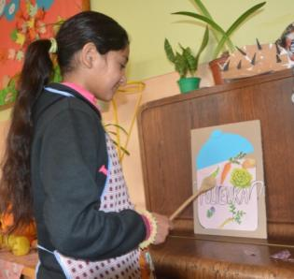
POD POKRIEVKOU
Suroviny z kredenca,
ukladáme do hrnca,
všetko pekne
pod pokrievku,
uvaríme si polievku.
A z ovocných dobrôt,
pripravili sme si kompót.
Varechou sme zamiešali,
a tým správnosť potvrdili.
9 žiakov
2. B trieda

Slide 7
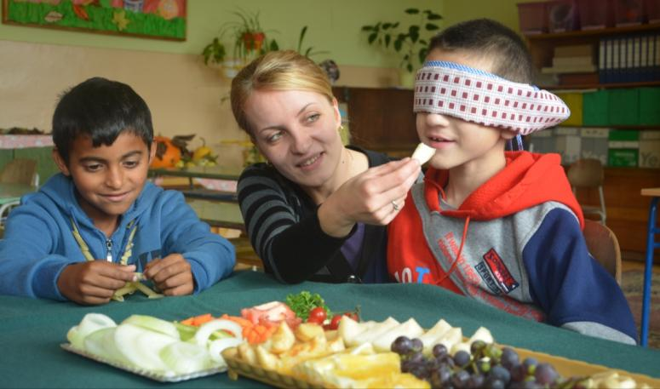
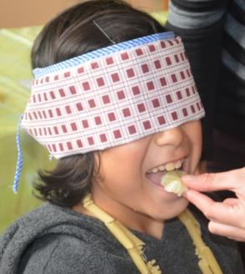
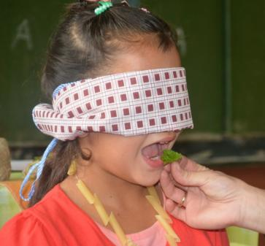
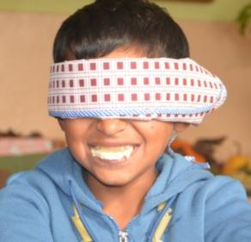
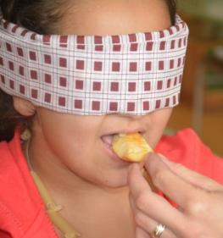
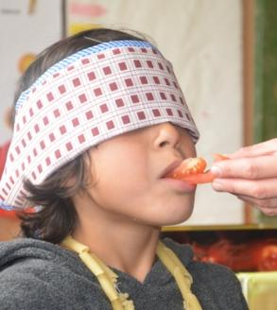
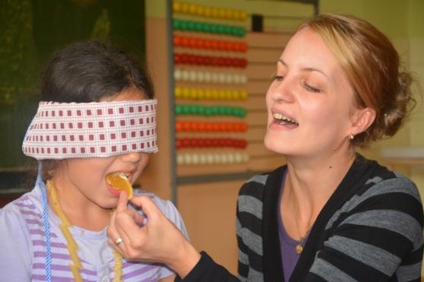
Hádaj
kto som
Šatka oči zakryla,
veľkú tmu ti spravila.
Katka milá, otvor ústa,
do pusy ti vložím sústa
ovocia a zeleniny,
také malé odrobiny.
A ty správne odpovieš,
akú chutnú vec to ješ.
9 žiakov
2. B trieda

Slide 8
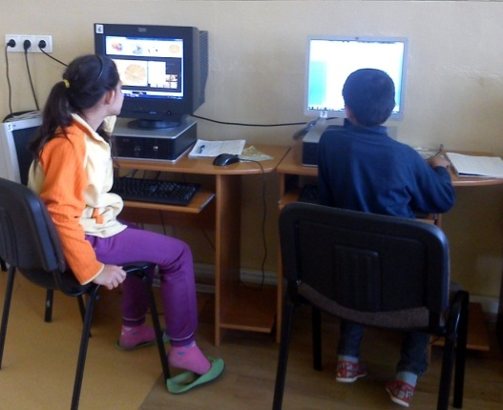
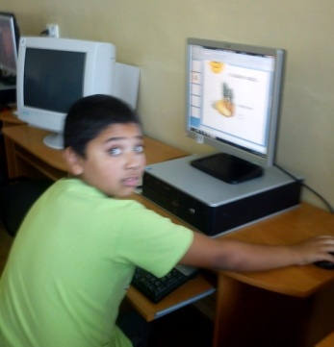

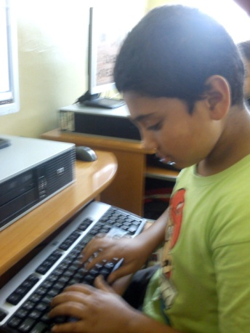




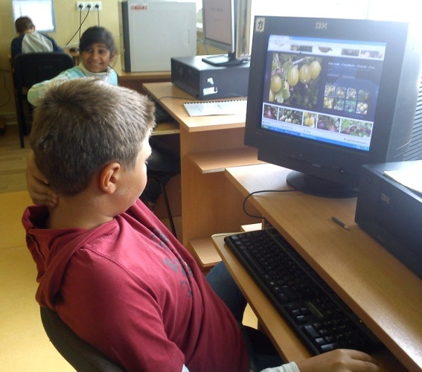



ZDRAVÁ
ABECED
A
Na slovenskom jazyku,
to už býva vo zvyku,
učíme sa abecedu,
do ruky berieme kriedu.
„Á, bé, cé, dé, é, ef , gé,“
hovoríme o jedle.
Ovocie a zelenina,
to je ale veľká psina,
zoradiť ich do radu,
nie iba pre parádu.
Čo sme včera prichystali,
do počítačov dnes nahádzali,
obrázky sme pohľadali
a prezentáciu vytvorili.
10 žiakov
3. A trieda

Slide 9
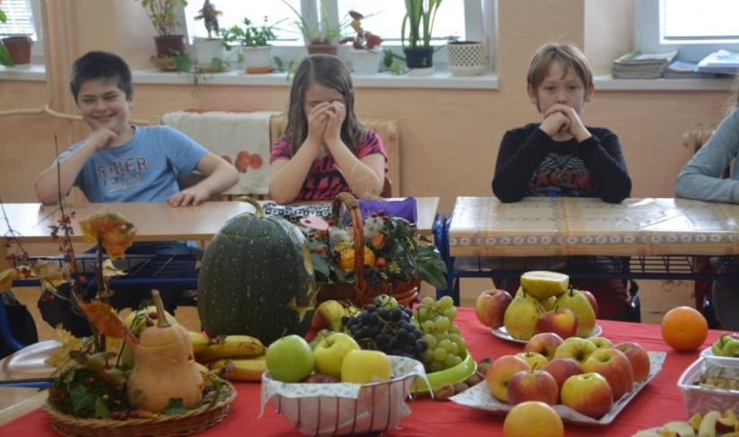
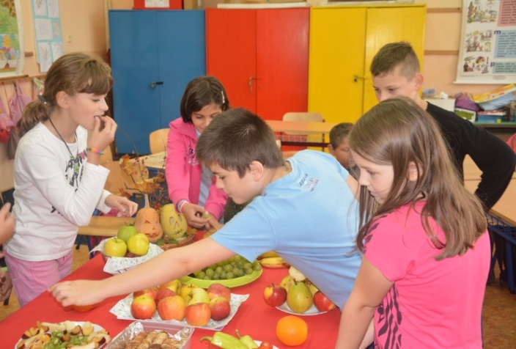
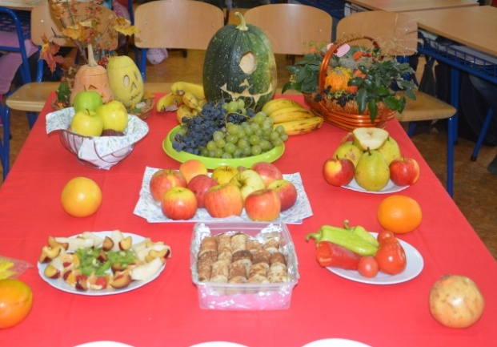
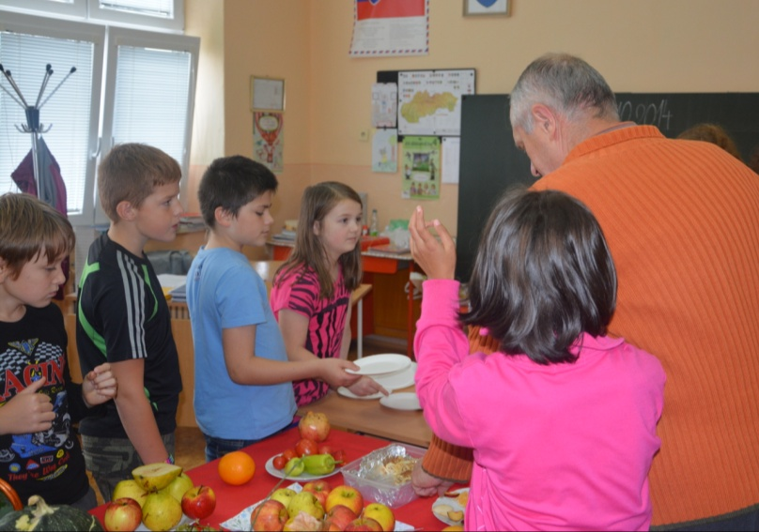
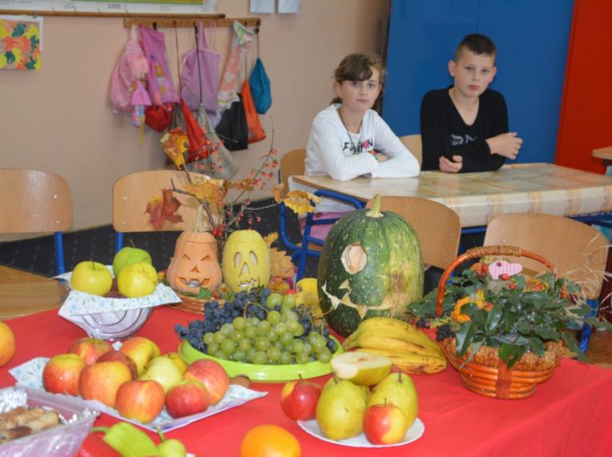
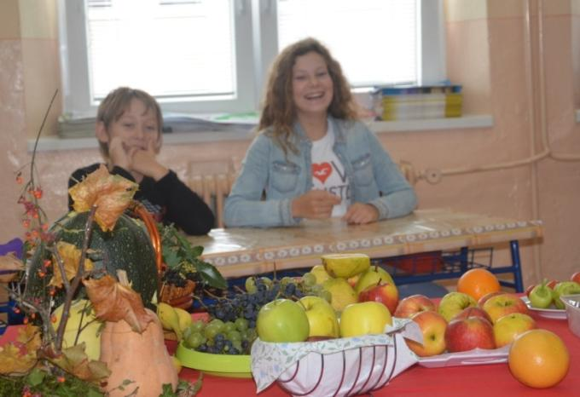
12 žiakov
4. A trieda

Slide 10
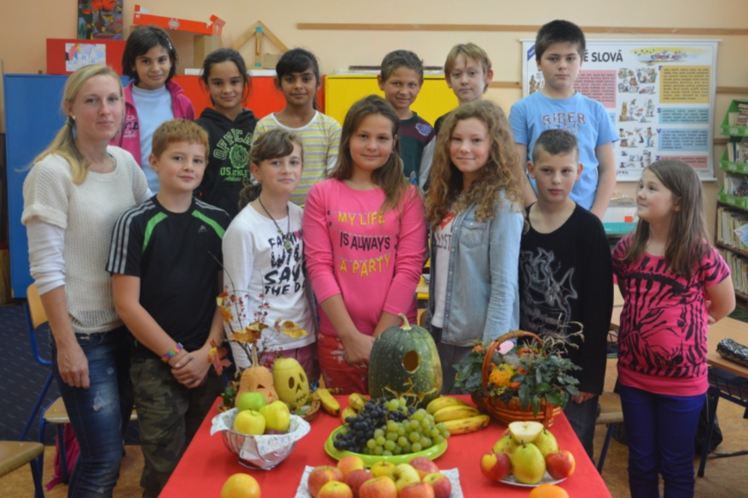
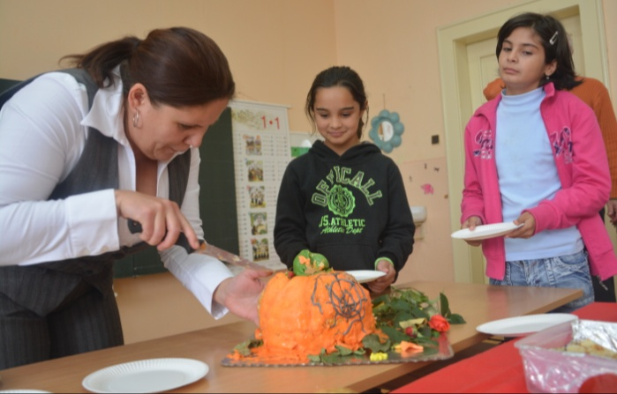
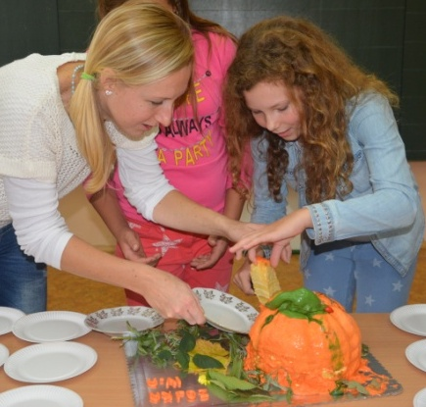
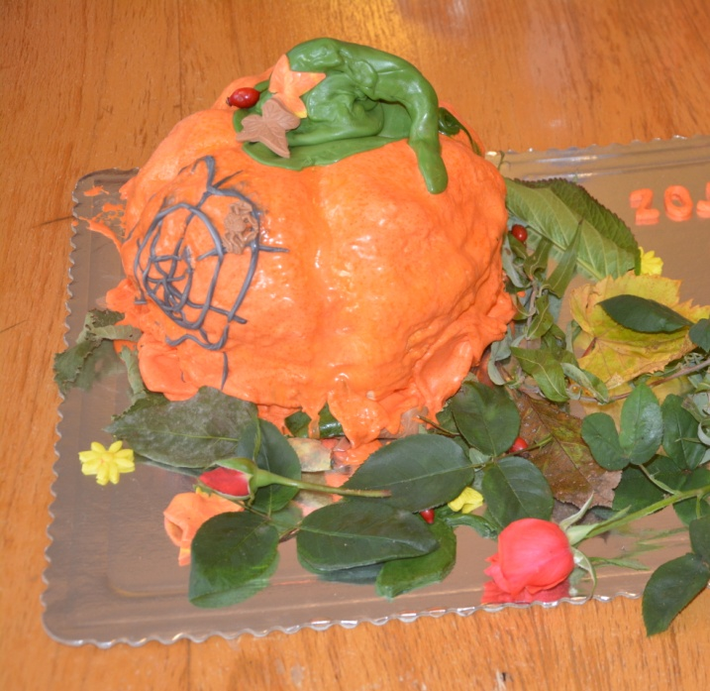



Ovocie a zelenina,
to je života korenina,
doniesli sme z domu plody,
ešte čerstvé, zo záhrady.
Aby bola malá zmena,
prišla aj sladká odmena,
nevošli sme do extrému,
ani nezmenili tému.
Dali sme si okuliare,
pozrieť tortu
v tekvicovom tvare.
A ovocie zas a znovu,
veď mala príchuť citrónovú.
Korenie
života
12 žiakov
4. A trieda

Slide 11







družinárske
soaré
Medvedík je vraj chorý,
že ho bruško asi bolí,
nesmeje sa, nehovorí.
Naše deti z družiny,
majú preňho noviny:
„choď medvedík k doktorovi,
predpíše ti tanier zdravý“.
Ale deti nelenili,
ovocím ho nakŕmili,
prečítali básničku,
nakreslili hruštičku.
Zobrali ho na vychádzku,
až za školskú záhradu,
urobili aj obchádzku,
domov z ovocného sadu.
A medvedík nabral sily,
od ovocia, zeleniny,
od prechádzky na vzduchu,
teraz spieva juchuchu.
Školský klub detí
15 žiakov

Slide 12





ske soaré
družinár
15 žiakov
Školský klub detí

Slide 13













KOLÁŽ
13 žiakov
5. B trieda

Slide 14






KOLÁŽ
Len šikovné ručičky,
čo uchopia nožničky,
vystrihujú z časopisov,
prilepujú na papier,
k tomu ešte zopár tipov,
čo položiť na tanier.
13 žiakov
5. B trieda

Slide 15













Naša Stela ako strela,
opakuje slovíčka,
odpaľuje ako z dela,
až je plná mištička.
DESIATA so Stelou
14 žiakov
8. A trieda

Slide 16








Orange, apple, banana,
a do toho smotana,
ako domček z karát,
nevydržal šalát.
A ôsmaci veľmi hravo,
nadesiatovali sa zdravo.
SNACKS with Stela
14 žiakov
8. A trieda

Slide 17











Na laviške seďí bašík,
oďichuje po práci,
ešte mu tam skáše kráľik,
zbadali ho šicá žáci.
„Nahajťe ma, ďeťi mojo,
veď ja som ľen na krásu,
aj koť trávu kášu strojom,
ešte ma aj popasú.
Kukajťe sa kolo seba,
šo tu šicko viďíťe?
Koť mi dáťe smitku chleba,
ja vás ťáto prešikujem.
Tu hľac, poli mňa,
tu je dákvo náraďá,
nože, šo to tam je?
Chto to pozná, ovláda?
NA MURÁNSKOM DVORE
ZŠ s MŠ
134 žiakov

Slide 18









Viďímo tam dákje hrable, ríľ aj moťiku,
bo dakoďi ľuďe nemali šas pošítať maťiku.
Šo to vidím za dobroťi?
Ovocinku, zeleninku ba aj dákje orieški.
Ja si rašej dám z ťej mrkvi,
kotrú pojem po šušky.
Na krosnách si utkám látki,
ušijem si periňi,
to je ťen náš príbech krátki,
z ťejto našej ďediňi.
NA MURÁNSKOM DVORE
134 žiakov
ZŠ s MŠ

Slide 19
Základná škola s materskou školou Muráň, 049 01 Muráň 353
Utorok 14.10.2014
Zelenina a OVOCIE
Žiacky tím:
Martin Dacho 9. A, Tereza Hemlíková 5. A, Stela Laurenčíková 8. A , Adam Longauer 8. A, Kristián Murko 8. A
Počet žiakov zapojených do dennej témy: 83
Počet žiakov školy: 151
Kontaktná osoba:
Mgr. Jana Murková
058/4494239, murkova@muran.sk

